Slide 1
Análisis de Tendencias de Lenguajes de Programación y su Influencia en la Educación y el Mercado Laboral
Autores
-Eisler Francisco Valles Rodríguez C311
-Rafael Acosta Márquez C311

Slide 2
Introducción
En esta presentación se detalla el análisis de la evolución y proyección de popularidad de varios lenguajes de programación basándose en sus contribuciones en GitHub, correlacionando estos datos con las tendencias de búsqueda en Google Trends y StackOverflow. Para realizar este análisis, se ha empleado una metodología estadística basada en la regresión lineal, con el objetivo de modelar y predecir el comportamiento futuro de estas contribuciones a lo largo del tiempo. Además se realizaron pruebas de hipótesis para observar la influencia de la popularidad de estos lenguajes en la aparición en los currículums laborales.

Slide 3
Datos utilizados
Para analizar la popularidad de los lenguajes de programación C#, Python, C++, JavaScript y Go desde 2019 hasta 2023 se extrajeron datos de las plataformas Google Trends, Stack Overflow y GitHub. Estas fuentes proporcionan información valiosa sobre las tendencias de búsqueda, la frecuencia de problemas técnicos y la actividad de desarrollo, respectivamente. Mediante el uso de APIs y técnicas de scraping web, se recopilaron datos consistentes en el tiempo y las métricas para cada lenguaje.

Slide 4
ANOVA
La hipótesis planteada para el análisis de varianza de los diferentes lenguajes de programación en las distintas plataformas fue:
- Hipótesis Nula (H0): No hay diferencias significativas en las medias de las puntuaciones de búsqueda de (Google Trends, Github, StackOverflow) para los diferentes lenguajes de programación.
- Hipótesis Alternativa (H1): Existen diferencias significativas en las medias de las puntuaciones de búsqueda de (Google Trends,Github ,StackOverflow) para los diferentes lenguajes de programación.

Slide 5
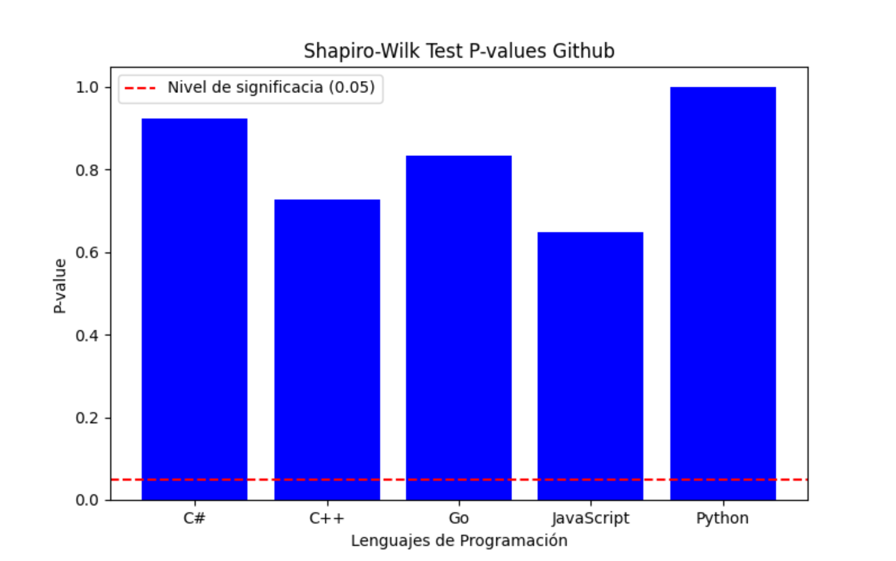
Github
ANOVA de una vía:
estadístico F: 28.089
p-value: 5.89×10^-8
Shapiro-Wilk
Levene:
p-value: 0.045

Slide 6
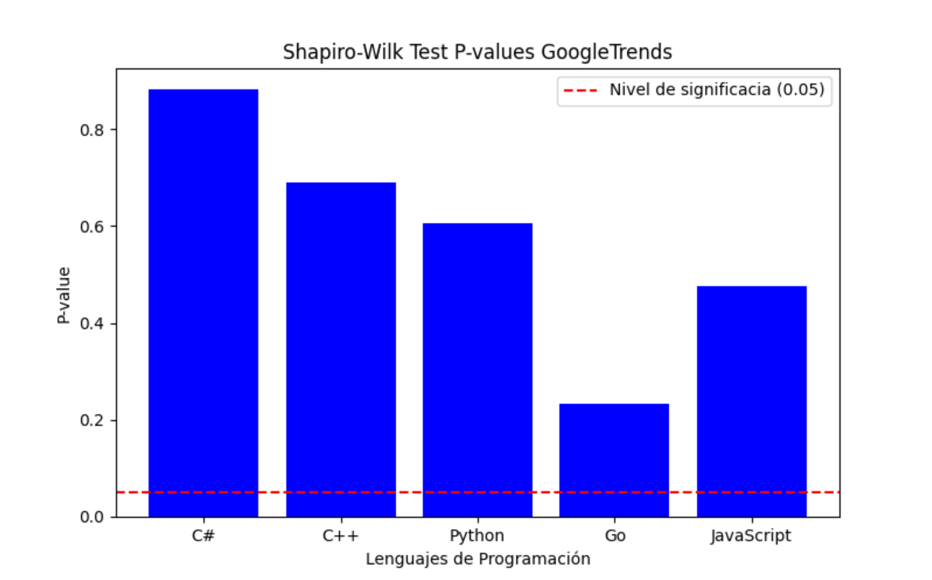
Google Trends
ANOVA de una vía:
estadístico F: 0.063
p-value: 0.992
Shapiro-Wilk
Levene
p-value: 0.563

Slide 7
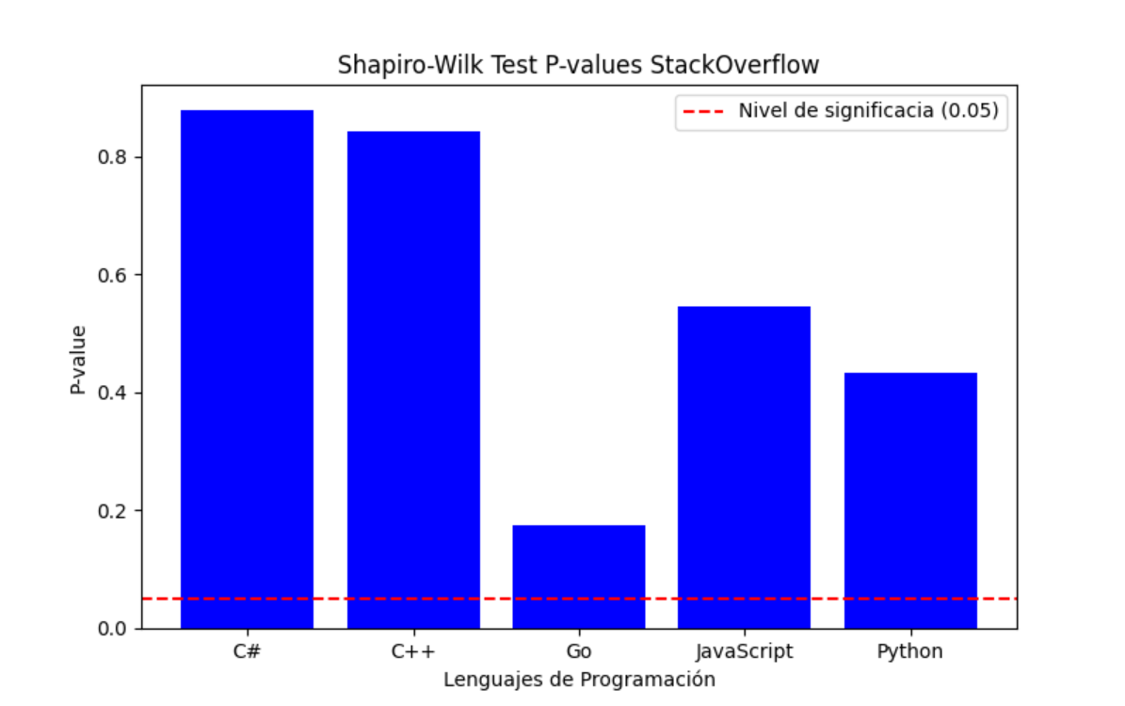
StackOverflow
ANOVA de una vía:
estadístico F: 31.472
p-value: 2.26×10^-8
Shapiro-Wilk:
Levene:
p-value: 0.170

Slide 8
Interpretación de los resultados
- Google Trends y GitHub: No se encontraron diferencias significativas y se validaron todos los supuestos, lo que confirma que no hay diferencias en la popularidad de búsqueda o actividad de desarrollo entre los lenguajes.
- Stack Overflow: Las diferencias encontradas y la validación de los supuestos sugieren que realmente existen variaciones en cómo se utilizan o se discuten estos lenguajes en la comunidad de desarrolladores.

Slide 9
Correlación entre Github y StackOverflow
Correlaciones Calculadas
Las correlaciones de Pearson entre las actividades de GitHub y Stack Overflow para cada lenguaje de programación durante los últimos cinco años son las siguientes:
- C#: -0.987
- C++: -0.922
- Go: -0.505
- JavaScript: -0.721
- Python: -0.637

Slide 10
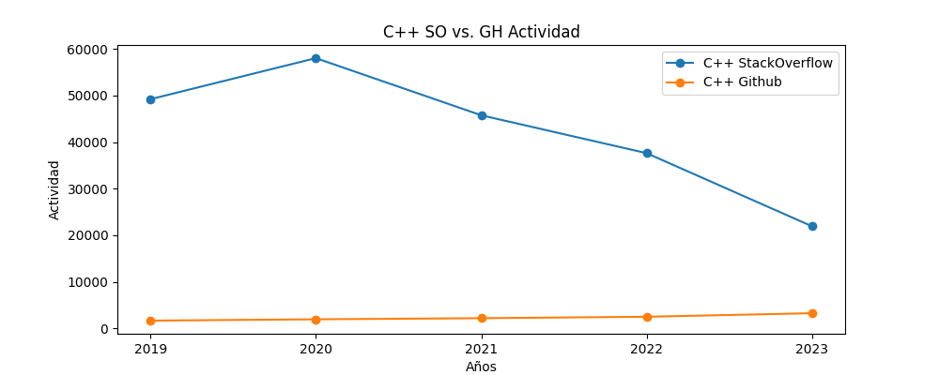
C++

Slide 11
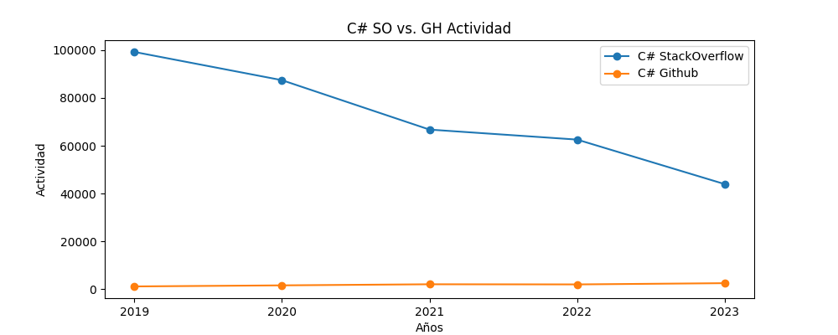
C#

Slide 12
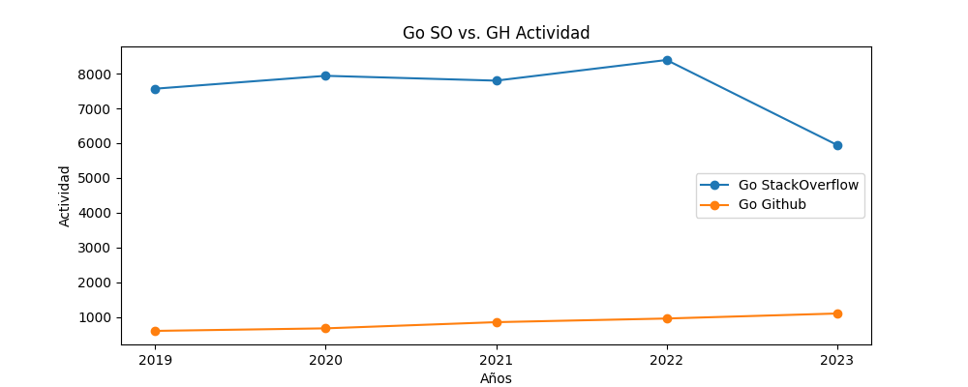
Go

Slide 13
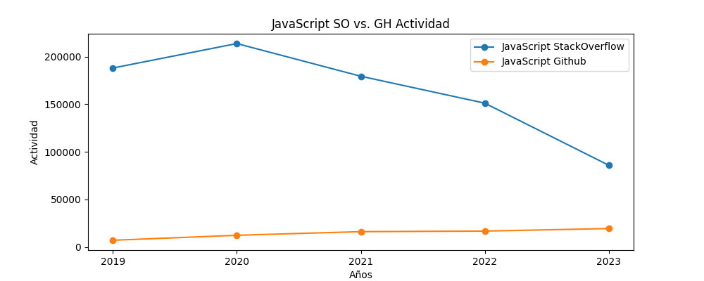
JavaScript

Slide 14
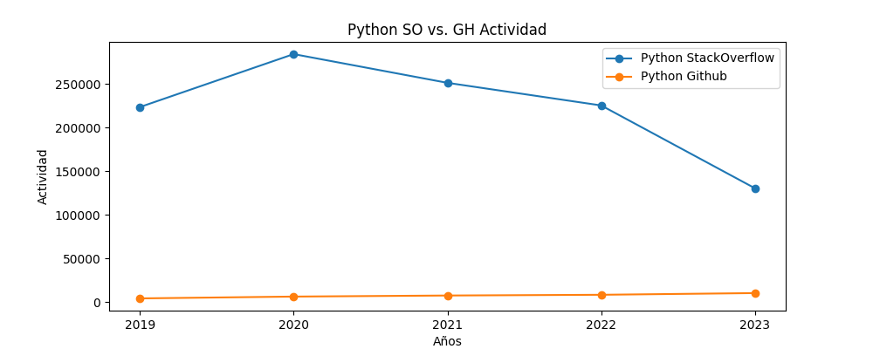
Python

Slide 15
Visualización de los Datos
Las gráficas muestran claramente una tendencia decreciente en la actividad de Stack Overflow para todos los lenguajes, mientras que las actividades en GitHub muestran tendencias más mixtas, con algunos lenguajes como C# y C++ mostrando aumentos significativos en los últimos años.

Slide 16
Beneficios del Análisis de Varianza (ANOVA)
- Mercado Laboral: Identificar si las diferencias en la actividad de programación entre diferentes lenguajes son significativas, lo cual puede indicar cuáles lenguajes están ganando terreno o perdiendo popularidad de manera más marcada.
- Educación en Ciencias de la Computación: Asegurarse de que los cambios en los currículos reflejen diferencias estadísticamente significativas en la popularidad de los lenguajes de programación.
-Adopción por Parte de la Industria: Evaluando las variaciones en la actividad de desarrollo, las empresas pueden hacer inferencias más fundamentadas sobre qué tecnologías merecen inversión y desarrollo,

Slide 17
Beneficios de Realizar Correlaciones
- Mercado Laboral: Entender cómo la actividad en una plataforma correlaciona con otra puede ayudar a prever cambios en las necesidades del mercado.
- Educación en Ciencias de la Computación: La correlación puede ayudar a identificar si el interés en aprender sobre ciertos lenguajes es paralelo a su uso en proyectos reales.
- Adopción por Parte de la Industria y la Comunidad de Desarrolladores: Las correlaciones pueden revelar tendencias sobre cómo las discusiones y problemas resueltos en Stack Overflow pueden prever o reflejar proyectos de desarrollo en GitHub.

Slide 18
Muchas Gracias !!!!

